Slide 1
Van der Woude syndrom
Markéta Příhodová F16127
2017/2018

Slide 2
Definice
Van der Woude syndrom (VDWS) je genetická porucha charakterizována rýhami ve spodním rtu, rozštěpem rtu s nebo bez rozštěpu patra. Dědičnost je autosomálně dominantní.
VDWS je způsoben mutací v jediném genu, penetrace je okolo 96%, ale fenotypový projev se liší – pouze rýhy ve spodním rtu nebo rýhy s rozštěpem rtu nebo i patra. V některých případech nemusí být abnormality viditelné.
Onemocnění je způsobeno mutací v IRF6.
U 64% pacientů jsou jedinou viditelnou abnormalitou rýhy ve spodním rtu

Slide 3
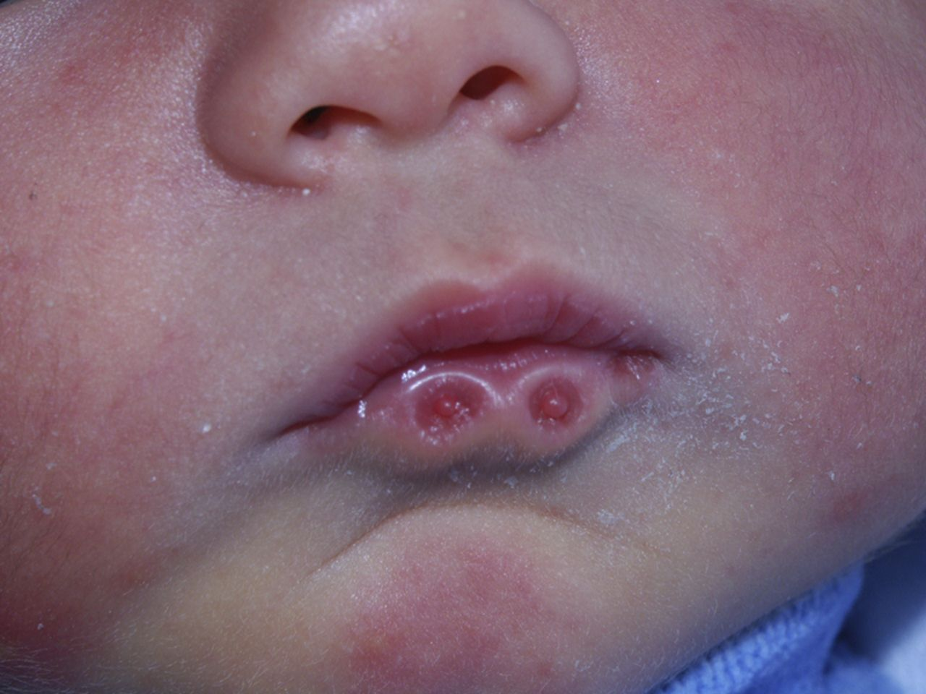

Slide 4
Diagnostika
Rozštěpy a rýhy na spodním rtu se obvykle vyskytují krátce po narození, ovšem některé vady mohou být špatně diagnostikovány – například submukózní rozštěp patra (sliznice pokrývající patro je neporušená, ale svaly pod ní ztrácejí správné připevnění).
V nepřítomnosti rýh na spodním rtu nelze snadno rozlišit VDWS od nesyndromických orofaciálních rozštěpů.
Pacienti často postrádají horní druhé premoláry následované nižšími druhými premolárami a horními laterálními řezáky

Slide 5
Léčba
Viditelné abnormality mohou být chirurgicky odstraněny – z důvodu estetického nebo kvůli problémům s chronickými záněty, které někdy vedou ke skvamoznímu karcinomu.
Je třeba odstranit celý kanálek z rýhy na rtu, protože by se mohly vyvíjet mukoidní cysty.
Ostatní projevy spojované s VDWS, jako jsou například rozštěpy a vrozené srdeční vady, jsou ošetřeny stejně jako u nesyndromatických onemocnění.

Slide 6
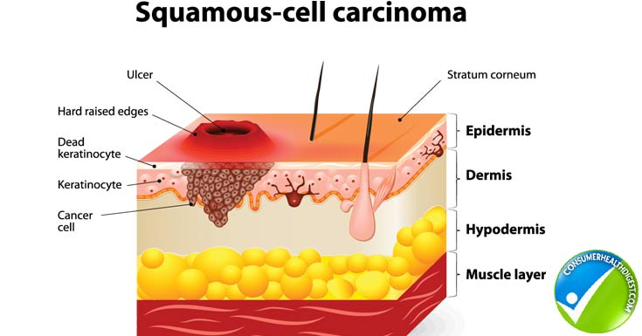

Slide 7
Zdroje
http://www.orpha.net/consor/cgi-bin/OC_Exp.php?lng=EN&Expert=888
https://en.wikipedia.org/wiki/Van_der_Woude_syndrome
Obrázky:
http://neoreviews.aappublications.org/content/11/9/e535.figures-only
https://www.draltmanpalmharbor.com/squamous-cell-carcinoma

